Slide 1




TẬP ĐOÀN CÔNG NGHIỆP - VIỄN THÔNG QUÂN ĐỘI
VIETTEL BÀ RỊA - VŨNG TÀU
GIẢI PHÁP XÂY DỰNG CỔNG THÔNG ĐIỆN TỬ
PORTAL

Slide 2

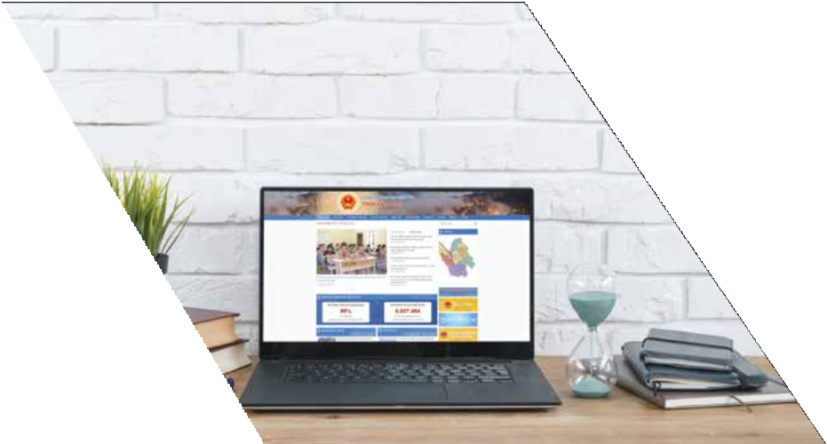
Giới thiệu cổng thông tin điện tử
Cổng thông tin là gì?
Cổng thông tin điện tử là điểm truy cập duy nhất của cơ quan hành chính và các tổ chức doanh
nghiệp trên môi trường mạng, liên kết, tích hợp các kênh thông tin, các dịch vụ và các ứng dụng mà qua
đó người dùng có thể khai thác, sử dụng và cá nhân hóa việc hiển thị thông tin.
Giới thiệu

Slide 3


















Mô hình cổng kết nối
Người dùng n
Người dùng 2
Người dùng 1
CỔNG THÀNH
CỔNG THÀNH
PHẦN 3
PHẦN 3
CỔNG THÀNH
PHẦN 2
Cổng
Phường, Xã
CỔNG THÀNH
PHẦN 1
Mô hình cổng

Slide 4




















Nền tảng công nghệ
MongoDB
Colombo framework
Safe Security
Lucene Solr
Công nghệ DATABASE cho phép tạo ra các tổ hợp dữ liệu đa dạng, là nền tảng cho việc thiết kế và xây dựng nên những hệ thống lớn, phức tạp.
Cấu trúc linh động, dễ dàng nâng cấp tùy ý.
Công nghệ SEARCH ENGINE cho phép truy vấn, khai thác dữ liệu cực nhanh với lượng dữ liệu lớn (big data). Trên thế giới được ứng dụng nhiều trong ngành marketing và dự báo.
Nền tảng mã nguồn tự phát triển, cho phép LTV tạo ra những sản phẩm website, webapp, phần mềm có cấu trúc giao diện , dữ liệu phức tạp cực nhanh.
Multisite Single Sign-on: cho phép một tài khoản người dùng của một website đồng thời là thành viên của những website khác sử dụng chung Framework.
Sử dụng các tiêu chuẩn mã hóa cao cấp. Mã nguồn độc quyền, hạn chế được rủi ro do sử dụng mã nguồn mở mang tới.
Khả năng tracking hành vi, hoạt động của người dùng Đã được các khách hàng yêu cầu khắt khe về bảo mật chấp nhận và đưa vào triển khai: Viettel, chứng khoán SSI…
Nền tảng công nghệ

Slide 5


Đặc điểm nổi bật
Kết nối thông tin, liên thông dữ liệu, quản lý và điều hành đơn vị thành viên qua việc truyền thông thông báo, tin tức sự kiện… từ cấp cao xuống đến cấp thấp hơn
Công nghệ tùy ứng (tự thay đổi bố cục, giao diện khi sử dụng trên các thiết bị khác nhau) cho phép sử dụng sản phẩm trên mọi thiết bị: Máy tính, laptop, ipad, mobile…
Module lắp ráp kéo thả giúp người quản trị tùy biến giao diện, bố cục của cổng thông tin một cách linh hoạt mà không cần phải sửa mã nguồn, có thể thay đổi tông màu cho phù hợp với từng thời điểm.
Hệ quản trị CMS đơn giản dễ sử dụng, phân quyền chi tiết tới từng chuyên mục giúp huy động nhiều người tham gia vào biên tập nội dung, nhằm cung cấp nội dung phong phú hơn lên cổng thông tin.
Hệ thống quản lý tài khoản, phân quyền, chi tiết đến đừng danh mục nhằm cung cấp và phân chia công việc rõ ràng nhằm nâng cao chất lượng công việc.
Có công cụ giúp triển khai nhanh chóng cho hàng trăm portal cho toàn tỉnh
Có công cụ giúp chuyển đổi CSDL cũ sang hệ thống mới nhanh chóng, bảo toàn được nội dung hiện có.
Sử dụng giải pháp phân tải cứng, phân tải mềm (Load balancing) giúp tăng khả năng chịu tải của cả hệ thống, tăng tốc độ truy cập
Đặc điểm nổi bật

Slide 6


TÍNH NĂNG NỔI BẬT PORTAL

Slide 7

Tính năng nổi bật
Đăng nhập một lần, xác thực và phân quyền (SSO)
Cá nhân hóa và tùy biến
Người sử dụng đăng nhập một lần sau đó truy cập sử dụng các dịch vụ trên cổng thông tin một cách thống nhất.
Áp dụng cơ chế phân quyền truy cập theo vai trò dựa trên quy trình công việc xuyên suốt trong hệ thống cổng lõi và tầng các dịch vụ ứng dụng.
Portal
Thiết lập các thông tin khác nhau cho các đối tượng khác nhau theo vai trò của người sử dụng
Tính năng

Slide 8















Tính năng nổi bật
Quản lý cấu hình
Cung cấp khả năng khai báo và điều chỉnh các module nghiệp vụ hỗ trợ hoạt động bên trong cổng thông tin
01
Cho phép cài đặt/gỡ bỏ các khối chức năng trong khi hệ thống đang hoạt động;các mẫu giao diện; các loại ngôn ngữ; các kiểu hiển thị nội dung; quyền quản trị hệ thống linh hoạt
02
Cho phép định nghĩa các quy trình xử lý công việc và xuất bản thông tin
03
Mỗi module chức năng cho phép cài đặt trên nhiều trang
04
Hỗ trợ khả năng định nghĩa và phân quyền theo vai trò
05
Hỗ trợ khả năng tìm kiếm Việt/Anh theo chuẩn unicode TCVN 6909:2001 và tìm kiếm nâng cao
06
Hỗ trợ khả năng bảo mật cao. Có cơ chế chống lại các loại tấn công phổ biến trên mạng (SQL Injection, Flood)
07
Có cơ chế quản lý bộ đệm (caching) để tăng tốc độ xử lý, nâng cao hiệu suất xử lý và giảm tải máy chủ ứng dụng
08
Hỗ trợ khả năng phân tải và chịu lỗi
09
Có cơ chế dự phòng cho hệ thống máy chủ ứng dụng và dự phòng cho máy chủ CSDL
Tính năng

Slide 9

Tính năng nổi bật
Cung cấp khả năng quản lý nhiều cổng và trang thông tin hoạt động trong hệ thống
Quản trị cổng, Quản trị kênh thông tin, Quản trị các trang, Quản trị các module chức năng, Quản trị các mẫu giao diện, Quản trị các mẫu hiển thị nội dung, Quản trị ngôn ngữ, Quản trị các quy trình và luồng kiểm duyệt các nội dung thông tin, Thiết lập và quản trị danh sách danh mục nội dung thông tin, Thiết lập và quản trị các loại menu...
Tích hợp các kênh thông tin
Chức năng tìm kiếm thông tin
Tích hợp được nhiều kênh thông tin từ các nguồn khác nhau lên cổng thông tin sử dụng các cơ chế tương tác định chuẩn.
Thông qua chức năng tích hợp cung cấp các chức năng khác phục vụ hoạt động xây dựng cổng, tích hợp các thành phần thông tin trình bày trên các màn hình hiển thị thông tin, đồng thời quy định các khu vực thông tin sẽ hiển thị trên mẫu trang.
Định chuẩn cho chức năng tích hợp đối với môi trường PHP là Portlet
Tìm kiếm thông tin trong một phần hoặc toàn bộ cổng thông tin.
Tính năng

Slide 10







Tính năng nổi bật
Quản trị người sử dụng
Quản trị người sử dụng cho phép người sử dụng đăng ký tài khoản hoặc quản trị cấp tài khoản cho người sử dụng, lưu trữ các thông tin dưới dạng hồ sơ người sử dụng, cấp quyền sử dụng theo vai trò và báo cáo hoạt động của từng người sử dụng.
Thu thập và xuất bản thông tin
Thu thập thông tin từ nhiều nguồn khác nhau, sau đó được chuẩn hóa và lưu trữ vào CSDL để sử dụng lại cho các dịch vụ khác. Quá trình thu thập và bóc tách thông tin với các định dạng đã được qui chuẩn.
Đồng thời cho phép xuất bản thông tin theo chuẩn RSS 2.0, khuyến nghị áp dụng chuẩn ATOM 1.0 cho các dịch vụ ứng dụng trong hệ thống..
Sao lưu và phục hồi dữ liệu
Cung cấp công cụ cho người quản trị thực hiện sao lưu định kỳ, sao lưu đột xuất và cho phép phục hồi dữ liệu theo phiên bản đã được lưu trữ khi cần thiết hoặc khi có sự cố xảy ra.
Tính năng

Slide 11





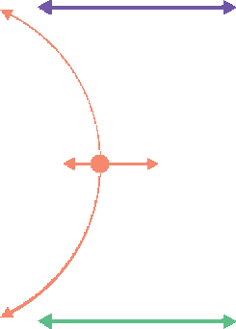










Tính năng nổi bật
Nhật ký theo dõi
Lưu các sự kiện (event log) diễn ra trong toàn bộ hệ thống để phục vụ theo dõi, giám sát và có phương án nhanh nhất khi hệ thống gặp sự cố.
An toàn, bảo mật cổng thông tin
Thực hiện các cơ chế xác thực, cấp phép truy cập trên cổng thông tin, đồng thời hỗ trợ cơ chế trao đổi thông tin, dữ liệu được mã hóa đảm bảo an toàn cho hệ thống cổng thông tin trong quá trình khai thác, vận hành.
Quản trị và biên tập nội dung (CMS)
Quản trị các nội dung thông tin theo các phân loại khác nhau (category) để phân loại thông tin và bài viết trên cổng, đồng thời cho phép định nghĩa một quy trình biên tập và xuất bản nội dung thông tin (CMS) để công bố thông tin trên cổng.
Tính năng

Slide 12
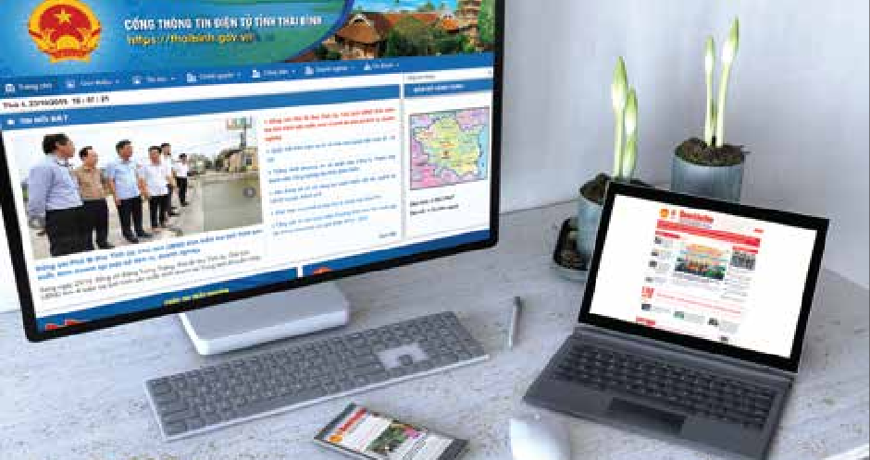
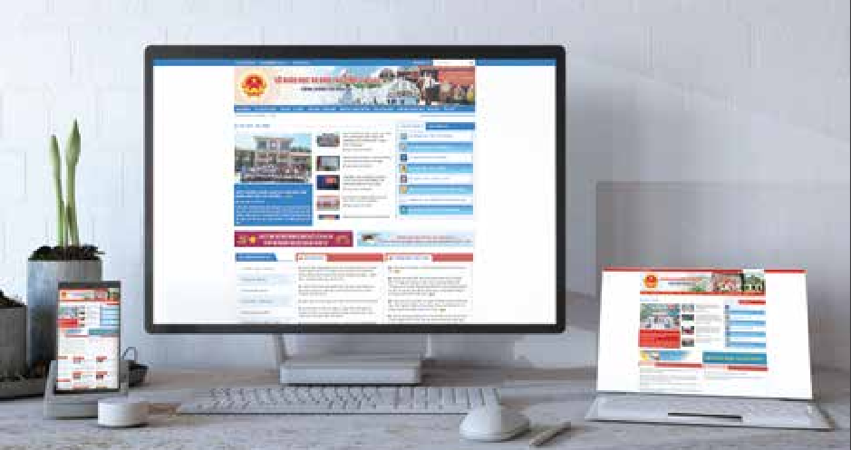
Dự án
Cổng thông tin tỉnh Thái Bình
Quy mô: 1 cổng chính và 28 cổng thành viên
Số lượng truy cập trung bình: 2 triệu người/ tháng
Báo điện tử quân khu 4
Năm: 2017
Số lượng truy cập trung bình: 3 triệu người/ tháng
Sở giáo dục Gia Lai
Quy mô: 1 cổng chính và nhiều cổng con Năm: 2017
Số lượng truy cập trung bình: 700.000 người/ tháng
Sở giáo dục Hưng Yên
Quy mô: 1 cổng chính và nhiều cổng con Năm: 2017
Số lượng truy cập trung bình: 900.000 người/ tháng
Dự án

Slide 13
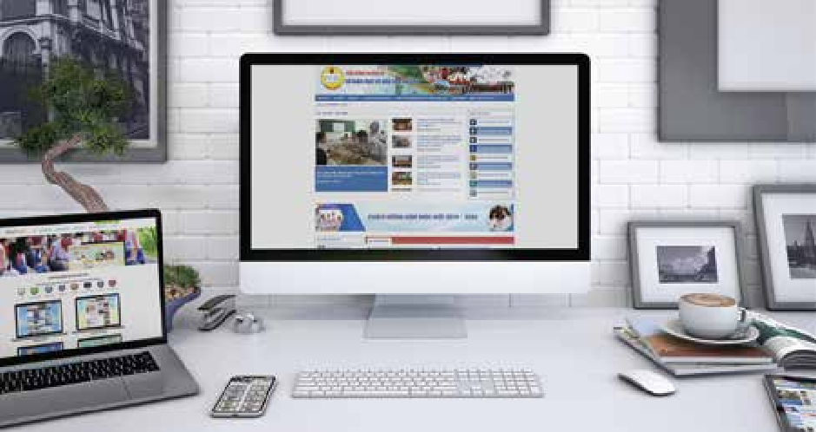
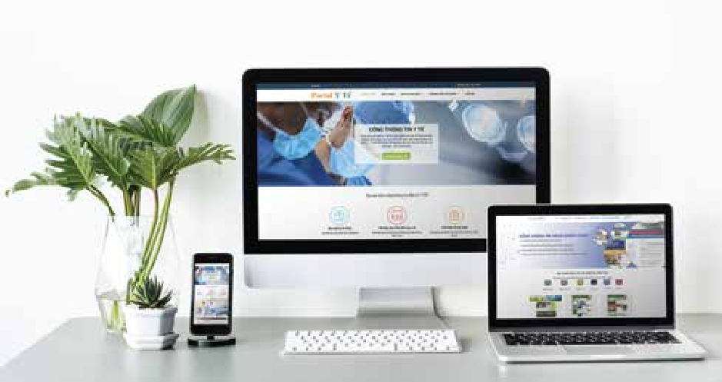
Dự án
Sở giáo dục Hà Tĩnh
Quy mô: Cổng chính và nhiều cổng con Năm: 2018
Số lượng truy cập trung bình: 800.000 người/ tháng Cổng thông tin quản lý portal giáo dục edu.viettel.vn Năm: 2017
Số lượng: 27.000 portal
Lượng truy cập: 5 triệu người/ tháng
Cổng thông tin quản lý portal y tế yte.viettel.vn
Năm: 2019
Số lượng: 1.000 portal
Lượng truy cập: 1,5 triệu người/ tháng
Cổng thông tin quản lý portal hành chính công hcc.viettel.vn
Năm: 2019
Số lượng: 5.000 portal
Lượng truy cập: 2,5 triệu người/ tháng
Dự án

Slide 14


Dự án
Cổng thông tin quản lý hoạt động thương mại điện tử tỉnh Hải Phòng
Năm: 2014
Lượng truy cập: 200.000 người/ tháng
Cổng thông tin cho Cục năng lượng nguyên tử
Năm: 2012
Lượng truy cập: 200.000 người/ tháng
Cổng thông tin Sức khỏe toàn dân thuộc Cục Y tế dự phòng – Bộ Y tế
Năm: 2018
Số lượng: 10 triệu người dùng Lượng truy cập: 500 người/ ngày
Dự án

Slide 15
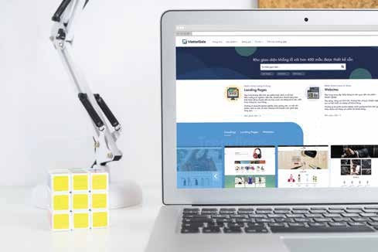
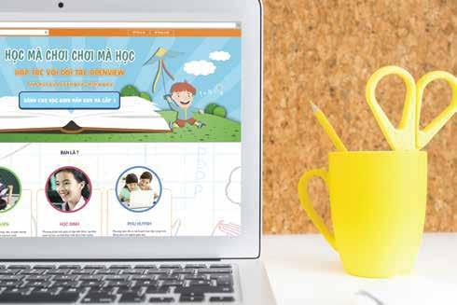
Dự án
Cổng thông tin quản lý portal thương mại điện tử web.viettel- sale.com
Năm: 2019
Số lượng: 5.000 portal
Lượng truy cập: 2,5 triệu người/ tháng
Cổng thông tin học trực tuyến viettelstudy.vn
Năm: 2017
Số lượng: 10 triệu người dùng
Lượng truy cập: 200.000 người/ ngày
Dự án

Slide 16





















Triển khai hạ tầng
MS
MS
http
Firewall
http
Switch 01
Switch 02
LB1
LB2
Web server Web server
Cụm máy chủ Web server
Media server Media server
Cụm máy chủ Media server
App server App server
Cụm máy chủ App server
Database
Cụm máy chủ DB
CMS server
Cụm máy CMS Server
SAN MEDIA
Triển khai

Slide 17








Triển khai cổng thông tin
01
Khảo sát Tư vấn
03
Lập trình Kiểm thử
 Xây dựng thông tin và luồng các chức năng
 Phác thảo sơ bộ
 Kiếm thử tính khả dụng của từng chức năng, luồng thông tin
 Điều chỉnh thiết kế khó sử dụng cho người dùng
 Thiết kế lại hoàn chỉnh
 Thương thảo hợp đồng
 Khảo sát thực tế và yêu cầu của tổ chức
 Khảo sát người dùng
 Họp và phân tích kết quả khảo sát
 Xác định và đưa ra tư vấn những yêu cầu tính năng/nội dung cần thực hiện
 Xây dựng báo giá
 Dựng khung giao diện bằng HTML/CSS
 Lập trình chức năng
 Kiếm thử logic hoạt động, khắc phục lỗi phát sinh
 Bàn giao, tập huấn sử dụng vận hành
Phác thảo Thiết kế
02
Triển khai

Slide 18








Để tìm hiểu giải pháp xây dựng portal, liên hệ với chúng tôi ngay hôm nay
205A Lê Hồng Phong, P. 8, Thành phố Vũng Tàu, Tỉnh Bà Rịa – Vũng Tàu 0379 666 282
viettelpage@gmail.com viettelbariavungtau.vn
Hợp tác Thành công
Định hướng tương lai

